Slide 1


UNIVERSIDAD AUTÓNOMA DEL ESTADO DE MÉXICO
FACULTAD DE INGENIERÍA
COORDINACIÓN DE MATERIAS PROPEDÉUTICAS
Licenciatura en Ingeniería Mecánica
Unidad de Aprendizaje: Métodos Numéricos
Interpolación Polinomial:
Diferencias Divididas de Newton
Créditos: 5
María de los Ángeles Contreras Flores
Septiembre 2025

Slide 2

Contenido
01
02
Ajuste de Curvas
Interpolación Polinomial
03
04
Estudio de caso
Pseudocódigo y Código en C++
Interpolación vs Regresión por Mínimos Cuadrados
Diferencias divididas de Newton
Viscosidad de un aceite automotríz
Aplicación para solucionar el estudio de caso

Slide 3



Guión Explicativo
Este material ha sido desarrollado para alumnos de la asignatura de Métodos Numéricos que cursan la licenciatura de Ingeniería Civil Mecánica F19 en la Facultad de Ingeniería de la UAEMéx, con el propósito de apoyar la impartición del contenido de la Unidad 4. Interpolación y Ajuste de Curvas, con el tema 4.2.3. Método de Diferencias Divididas de Newton para lograr el cumplimiento de los objetivos, tanto de la unidad de aprendizaje como de la unidad temática que señalan lo siguiente:

Slide 4

Objetivo de la Unidad de Aprendizaje
“Analizar técnicas numéricas, utilizando software, como herramienta para obtener soluciones a modelos matemáticos aplicados en ingeniería.”
(Proyecto Curricular, Octubre 2019)

Slide 5

—(Proyecto Curricular, Octubre 2019)
Objetivo de la unidad temática
“Analizar y, en su caso, seleccionar un conjunto de datos experimentales o tabulados, para adaptarlos a un polinomio o a la curva de tendencia que mejor se ajuste, eligiendo el correspondiente método de regresión o interpolación, utilizando software matemático y/o un lenguaje de programación de alto nivel como herramienta de apoyo, además de valorar la confiabilidad de sus resultados mediante el análisis del error y convergencia.”

Slide 6
Para la adecuada comprensión del tema, es importante que los estudiantes tengan conocimientos previos de:
Geometría Analítica
Álgebra
Comprender el concepto de puntos en el plano cartesiano, interpretación de funciones y gráficas.
Manejo de operaciones algebraícas, de polinomios y resolución de ecuaciones.
Programación Básica
Conocimientos básicos para desarrollar programas en los que se apliquen los métodos y resuelvan problemas prácticos

Slide 7
Una vez que el docente haya concluido con la exposición, el alumno aplicará el método de interpolación de Newton a ejercicios teóricos y estudios de caso propios de su disciplina, además de diseñar e implementar el programa correspondiente en algún lenguaje de alto nivel (Dev C++, Java, entre otros).
En cuanto a las especificaciones técnicas, la presentación ha sido desarrollada en Power Point 2016 y necesita un sistema operativo Windows o MacOS compatible con una cantidad mínima de memoria y espacio de almacenamiento (4 GB de RAM). Una pantalla con resolución 1024x768 para PC o 1280x800 para Mac, ayudarán a una adecuada visualización.

Slide 8
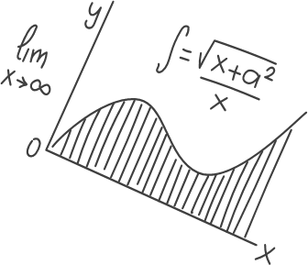
01
AJUSTE DE CURVAS
- Regresión lineal vs Interpolación -

Slide 9
¿Qué es el Ajuste de Curvas?
Es un procedimiento que consiste en encontrar una curva o función matemática que proporcione el mejor ajuste a una serie de datos. Estos datos, generalmente, son presentados como valores discretos a lo largo de un intervalo continuo.
El propósito del ajuste es obtener un modelo que represente adecuadamente el comportamiento de los datos y que pueda utilizarse para hacer predicciones de valores desconocidos.
Grafico 1. Ejemplo de Ajuste de curvas

Slide 10
Métodos
Existen dos métodos para ajustar curvas. Estos se distinguen entre sí al analizar la cantidad de error asociado con los datos.
1er. Método: cuando los datos exhiben un grado significativo de error o “ruido”, la estrategia será obtener una sola curva que represente la tendencia general de los datos. Debido a que cualquier dato individual puede ser incorrecto, no se busca intersecar todos los puntos, en este caso, lo mejor es generar una curva que siga la tendencia de los puntos tomados como un grupo. Este procedimiento es conocido como regresión por mínimos cuadrados (Chapra, S. y Canale, R. 2015).

Slide 11
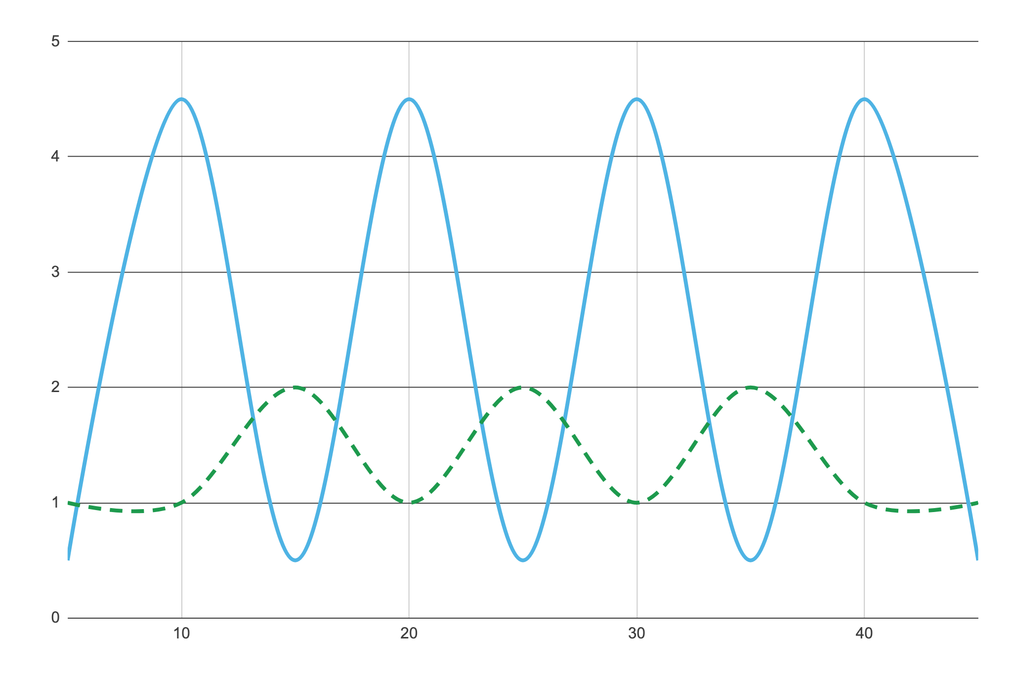
Métodos
2°. Método: cuando los datos tienen mucha precisión, el procedimiento consiste en generar una curva o una serie de ellas, de tal forma que pasen por cada uno de los puntos en forma directa.
Es común obtener estos datos de tablas, por ejemplo, valores de la densidad del agua o la capacidad calorífica de los gases en función de la temperatura.
A la estimación de valores entre puntos discretos bien conocidos se le conoce como interpolación.
(Chapra, S. y Canale, R. 2015).

Slide 12
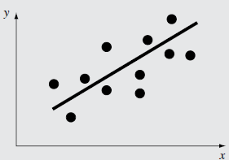
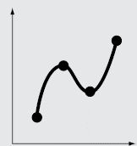
Métodos
Ajuste de curvas
Regresión por mínimos cuadrados
Interpolación
Sesgo o “ruido” en los datos
La función se adapta a la tendencia de los datos
Datos precisos
La función pasa sobre todos los puntos

Slide 13
02
INTERPOLACIÓN POLINOMIAL
Diferencias Divididas de Newton

Slide 14
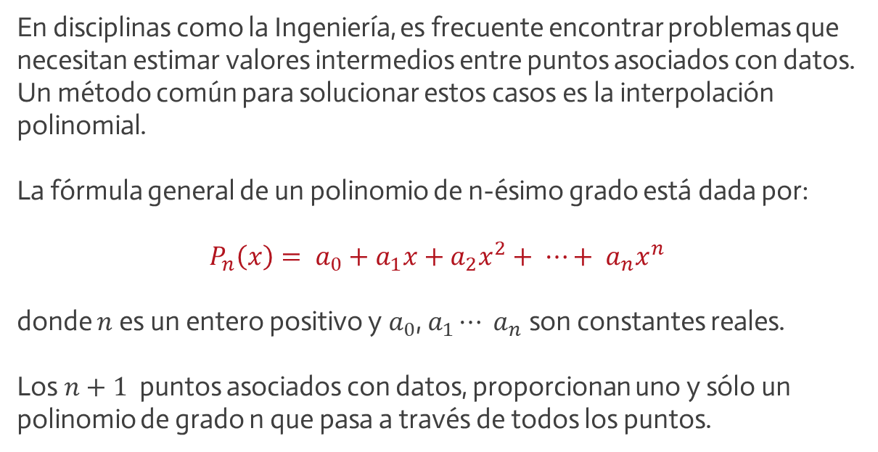
En disciplinas como la Ingeniería, es frecuente encontrar problemas que necesitan estimar valores intermedios entre puntos asociados con datos. Un método común para solucionar estos casos es la interpolación polinomial.
La fórmula general de un polinomio de n-ésimo grado está dada por:
$$P_{n}\left(x\right)= a_{0}+a_{1}x+a_{2}x^{2}+ ⋯+ a_{n}x^{n}$$
donde $n$ es un entero positivo y $a_{0}$, $a_{1}⋯ a_{n}$ son constantes reales.
Los $n+1$ puntos asociados con datos, proporcionan uno y sólo un polinomio de grado n que pasa a través de todos los puntos.

Slide 15
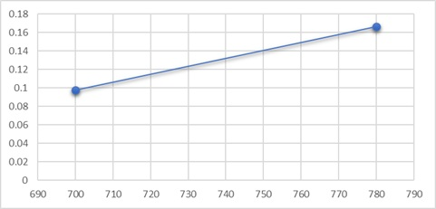
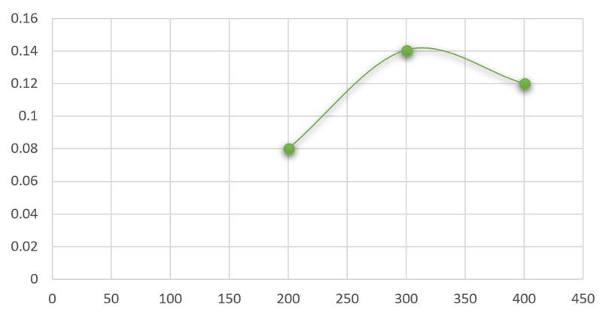
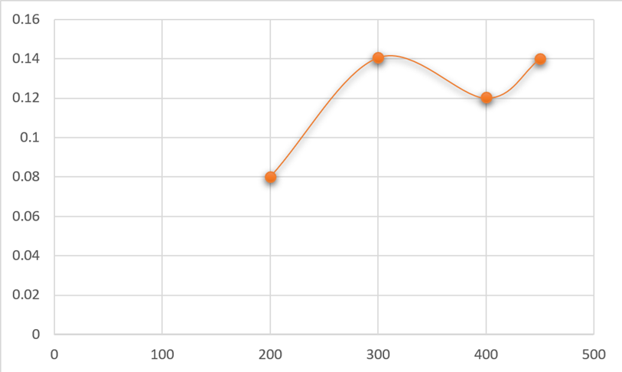
Tipos de polinomios
Lineal
Cuadrático
Cúbico
1
2
3
Polinomio de primer grado: hay sólo una línea recta que une dos puntos (figura 1).
De manera similar, una parábola une un conjunto de tres puntos (figura 2).
Un polinomio de tercer grado une cuatro puntos (figura 3).
Figura 1. Ejemplo de polinomio de 1er. grado
Figura 2. Ejemplo de polinomio de 2°. grado
Figura 3. Ejemplo de polinomio de 3er. grado

Slide 16
—(Chapra y Canale, 2015)
“La interpolación polinomial consiste en determinar el polinomio único de n-ésimo grado que se ajuste a n + 1 puntos asociados con datos. Este polinomio, proporciona una fórmula para calcular valores intermedios.”

Slide 17
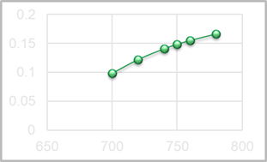
A pesar de que solamente existe uno y sólo un polinomio de n-ésimo grado que se adapta a los n+1, existen una gran variedad de formas matemáticas para expresarlo.
En esta presentación se describe el polinomio de Newton, ya que es una alternativa sencilla para implementarse en programas de cómputo.

Slide 18
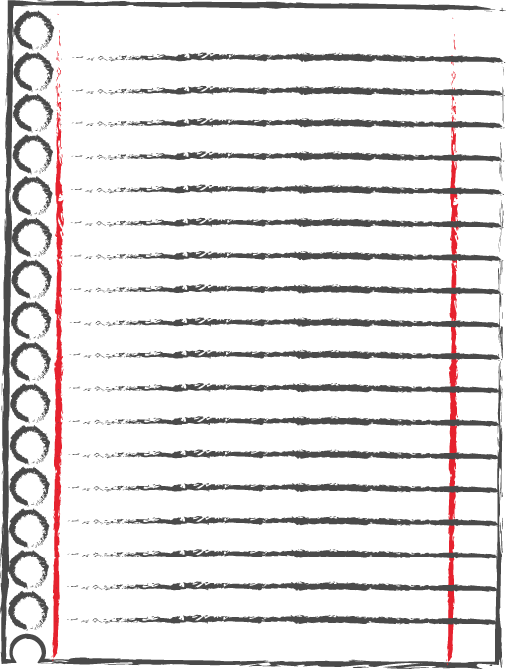
Interpolación Polinomial de Diferencias Divididas de Newton
La interpolación es el proceso de estimar valores entre puntos de datos conocidos. Cuando se utiliza un polinomio para hacerlo, se conoce como interpolación polinomial. El método de Newton permite construir el polinomio de manera incremental.

Slide 19
La interpolación de Diferencias Divididas de Newton es un método numérico empleado para obtener una función o un polinomio interpolante que pase exactamente por un conjunto de puntos dados, con el polinomio obtenido es posible aproximar funciones complejas, modelar datos experimentales y hacer predicciones.
Este método es muy útil cuando los datos utilizados no se encuentran equidistantes en el eje de las abscisas (x). Además, permite aumentar nuevos puntos sin tener que volver a hacer todo el cálculo desde cero.

Slide 20
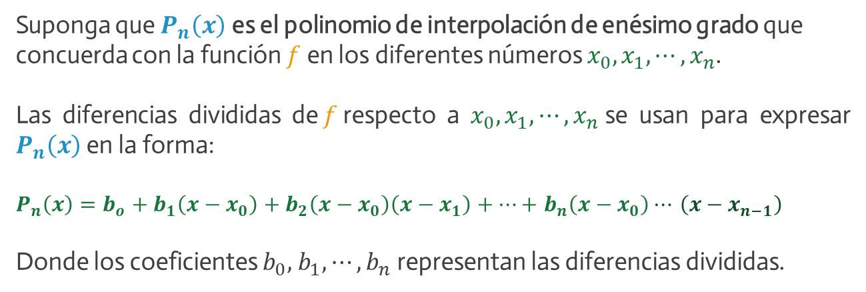
Forma general de los polinomios de interpolación de Newton
Suponga que $P_{n}\left(x\right)$ es el polinomio de interpolación de enésimo grado que concuerda con la función $f$ en los diferentes números $x_{0}, x_{1}, ⋯, x_{n}$.
Las diferencias divididas de$f$respecto a $x_{0}, x_{1}, ⋯, x_{n}$se usan para expresar $P_{n}\left(x\right)$en la forma:
$P_{n}\left(x\right)=b_{o}+b_{1}\left(x−x_{0}\right)+b_{2}\left(x−x_{0}\right)\left(x−x_{1}\right)+⋯+$ $b_{n}\left(x−x_{0}\right)⋯$ $\left(x−x_{n−1}\right)$
Donde los coeficientes $b_{0},$ $b_{1}, ⋯,b_{n}$ representan las diferencias divididas.
(ec. 3.1)

Slide 21
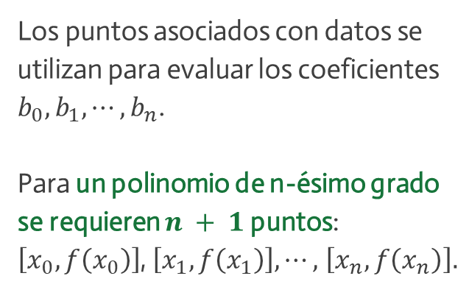
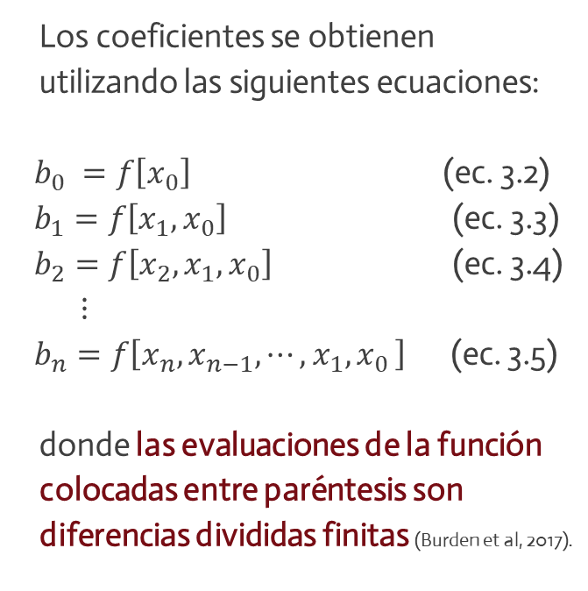
Los coeficientes del polinomio …
Los puntos asociados con datos se
utilizan para evaluar los coeficientes $b_{0},b_{1}, ⋯,b_{n}$.
Para un polinomio de n-ésimo grado se requieren $n + 1$puntos: $\left[x_{0}, f\left(x_{0}\right)\right]$, $\left[x_{1}, f\left(x_{1}\right)\right], ⋯,$ $\left[x_{n}, f\left(x_{n}\right)\right].$
Los coeficientes se obtienen utilizando las siguientes ecuaciones:
$b_{0} =f\left[x_{0}\right]$ (ec. 3.2)
$b_{1}=f\left[x_{1},x_{0}\right]$ (ec. 3.3)
$b_{2}=f\left[x_{2},x_{1},x_{0}\right]$ (ec. 3.4)
$⋮$
$b_{n}=f\left[x_{n},x_{n−1},⋯,x_{1}{, x}_{0}\right]$ (ec. 3.5)
donde las evaluaciones de la función colocadas entre paréntesis son diferencias divididas finitas (Burden et al, 2017).

Slide 22
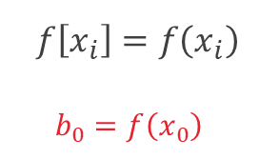
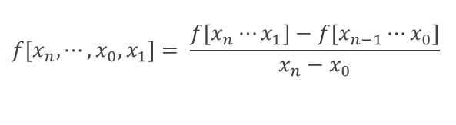
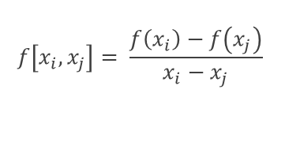
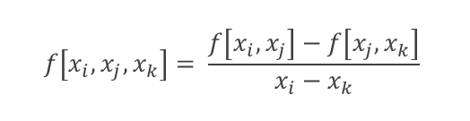
¿Cómo encontrar las diferencias divididas (DDN)?
Cero-ésima DDN
1a. DDN
2a. DDF
n-ésima
DDF
1st
2nd
3rd
4th
$$f\left[x_{i}\right]=f\left(x_{i}\right)$$
$$b_{0}=f\left(x_{0}\right)$$
$$f\left[x_{i},x_{j}\right]= \frac{f\left(x_{i}\right)−f\left(x_{j}\right)}{x_{i}−x_{j}}$$
$$f\left[x_{i},x_{j}, x_{k}\right]= \frac{f\left[x_{i},x_{j}\right]−f\left[x_{j},x_{k}\right]}{x_{i}−x_{k}}$$
$$f\left[x_{n},⋯,x_{0}, x_{1}\right]= \frac{f\left[x_{n}⋯x_{1}\right]−f\left[x_{n−1}⋯x_{0}\right]}{x_{n}−x_{0}}$$

Slide 23
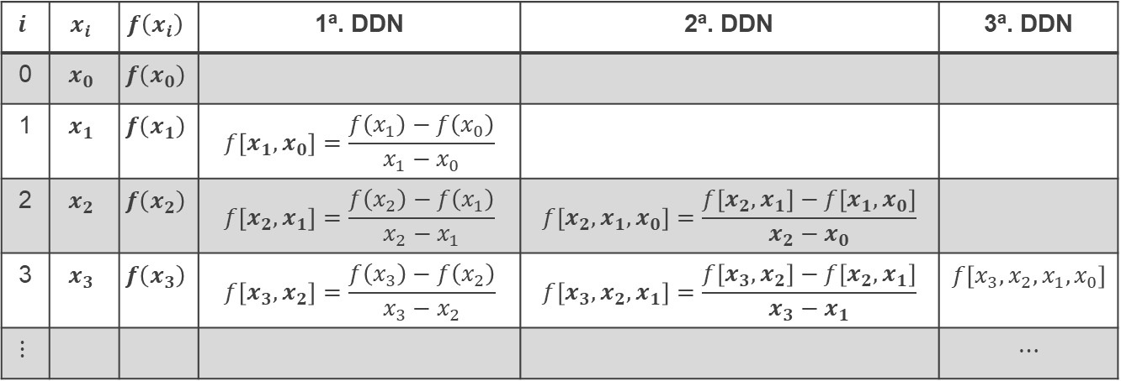
$$i$$ | $$x_{i}$$ | $$f\left(x_{i}\right)$$ | 1ª. DDN | 2ª. DDN | 3ª. DDN
0 | $$x_{0}$$ | $$f\left(x_{0}\right)$$
1 | $$x_{1}$$ | $$f\left(x_{1}\right)$$ | $$f\left[x_{1},x_{0}\right]=\frac{f\left(x_{1}\right)−f\left(x_{0}\right)}{x_{1}−x_{0}}$$
2 | $$x_{2}$$ | $$f\left(x_{2}\right)$$ | $$f\left[x_{2},x_{1}\right]=\frac{f\left(x_{2}\right)−f\left(x_{1}\right)}{x_{2}−x_{1}}$$ | $$f\left[x_{2},x_{1},x_{0}\right]=\frac{f\left[x_{2},x_{1}\right]−f\left[x_{1},x_{0}\right]}{x_{2}−x_{0}}$$
3 | $$x_{3}$$ | $$f\left(x_{3}\right)$$ | $$f\left[x_{3},x_{2}\right]=\frac{f\left(x_{3}\right)−f\left(x_{2}\right)}{x_{3}−x_{2}}$$ | $$f\left[{x_{3},x}_{2},x_{1}\right]=\frac{f\left[x_{3},x_{2}\right]−f\left[x_{2},x_{1}\right]}{x_{3}−x_{1}}$$ | $$f\left[x_{3},x_{2},x_{1},x_{0}\right]$$
$$⋮$$ |  |  |  |  | $$⋯$$
Tabla 1. Diferencias Divididas de Newton

Slide 24
03
Estudio de caso
- Interpolación -

Slide 25

Estudio de caso 1
Un ingeniero mecánico necesita estimar la viscosidad de un aceite industrial a una temperatura de 65 °C, pero la única información con la que cuenta son datos experimentales tomados de temperaturas cercanas. Aplicar el método de interpolación de Newton con diferencias divididas. Los datos experimentales disponibles se muestran en la siguiente tabla:
Temperatura (°C) | Viscosidad (cP)
50 | 540
60 | 500
70 | 460
80 | 430
Esta foto de Autor desconocido está bajo licencia CC BY
Tabla 2. Temperaturas y viscosidad de un aceite industrial.

Slide 26
Grafique los datos y analice su comportamiento
En su cuaderno, realice el desarrollo que le permita obtener un polinomio de 3er. Grado empleando el método de Diferencias Divididas de Newton.
Con el polinomio obtenido, estime la viscosidad del aceite industrial a una temperatura de 65 °C.
Escriba sus conclusiones.
Diseñe un pseudocódigo con su correspondiente programa en C++ para aplicar el método de interpolación de diferencias divididas de Newton. Considere el estudio de caso que solicita estimar la viscosidad de un fluido a una temperatura dada usando datos experimentales.

Slide 27

Solución
Imagen tomada de la red. Créditos a quien corresponda

Slide 28
1. Graficar los datos
Grafico 2. Temperatura vs Viscosidad

Slide 29
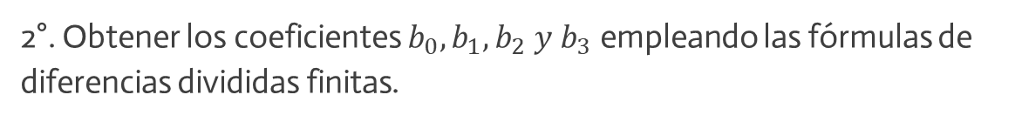
2. Desarrollo para obtener el polinomio de 3er. grado
1°. Con los datos dados en la tabla, se puede obtener el siguiente polinomio de 3er. Grado:
$P_{3}\left(x\right)=b_{o}+b_{1}\left(x−x_{0}\right)+b_{2}\left(x−x_{0}\right)\left(x−x_{1}\right)+b_{3}\left(x−x_{0}\right)\left(x−x_{1}\right)$ $\left(x−x_{2}\right)$
Ec. 3.2
2°. Obtener los coeficientes $b_{0},b_{1}, b_{2} y b_{3}$ empleando las fórmulas de diferencias divididas finitas.

Slide 30

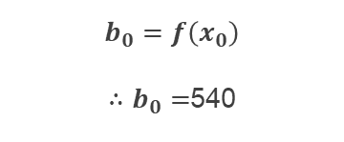

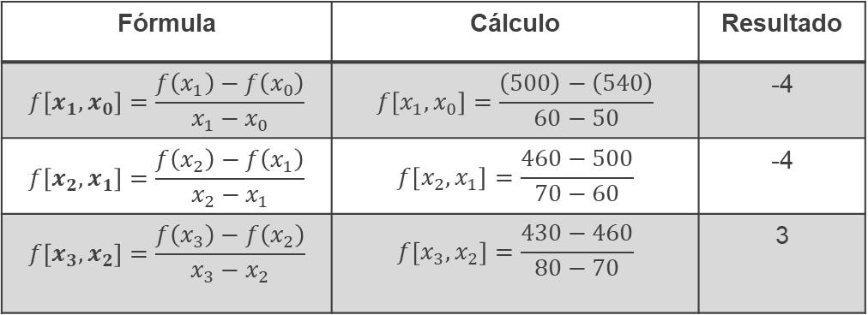
Cero-ésima Diferencia Dividida de Newton
$$b_{0}=f\left(x_{0}\right)$$
$∴b_{0}=$540
1ª. DDN
1a. Diferencia Dividida de Newton
Fórmula | Cálculo | Resultado
$$f\left[x_{1},x_{0}\right]=\frac{f\left(x_{1}\right)−f\left(x_{0}\right)}{x_{1}−x_{0}}$$ | $$f\left[x_{1},x_{0}\right]=\frac{\left(500\right)−\left(540\right)}{60−50}$$ | -4
$$f\left[x_{2},x_{1}\right]=\frac{f\left(x_{2}\right)−f\left(x_{1}\right)}{x_{2}−x_{1}}$$ | $$f\left[x_{2},x_{1}\right]=\frac{460−500}{70−60}$$ | -4
$$f\left[x_{3},x_{2}\right]=\frac{f\left(x_{3}\right)−f\left(x_{2}\right)}{x_{3}−x_{2}}$$ | $$f\left[x_{3},x_{2}\right]=\frac{430−460}{80−70}$$ | 3
$$b_{1}=−4$$

Slide 31

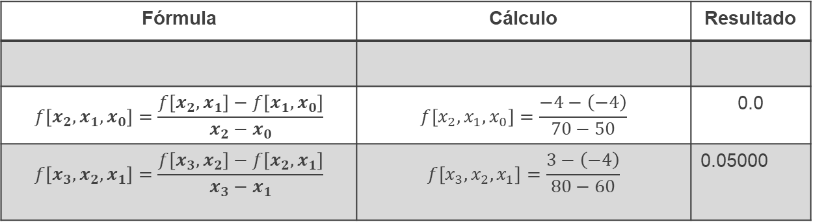
2ª. DDN
2a. Diferencia Dividida de Newton
Fórmula | Cálculo | Resultado
$$f\left[x_{2},x_{1},x_{0}\right]=\frac{f\left[x_{2},x_{1}\right]−f\left[x_{1},x_{0}\right]}{x_{2}−x_{0}}$$ | $$f\left[x_{2},x_{1},x_{0}\right]=\frac{−4−\left(−4\right)}{70−50}$$ | 0.0
$$f\left[{x_{3},x}_{2},x_{1}\right]=\frac{f\left[x_{3},x_{2}\right]−f\left[x_{2},x_{1}\right]}{x_{3}−x_{1}}$$ | $$f\left[{x_{3},x}_{2},x_{1}\right]=\frac{3−\left(−4\right)}{80−60}$$ | 0.05000
$$b_{2}=0$$

Slide 32

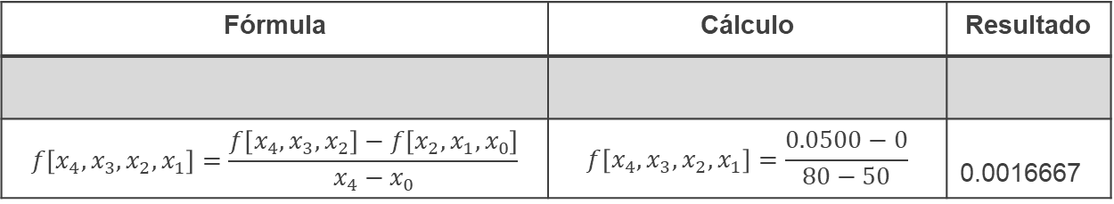
3a. Diferencia Dividida de Newton
3ª. DDN
Fórmula | Cálculo | Resultado
$$f\left[{x_{4},x_{3},x}_{2},x_{1}\right]=\frac{f\left[{x_{4},x_{3},x}_{2}\right]−f\left[x_{2},x_{1},x_{0}\right]}{x_{4}−x_{0}}$$ | $$f\left[{x_{4},x_{3},x}_{2},x_{1}\right]=\frac{0.0500−0}{80−50}$$ | 0.0016667
$$b_{3}=0.0016667$$

Slide 33
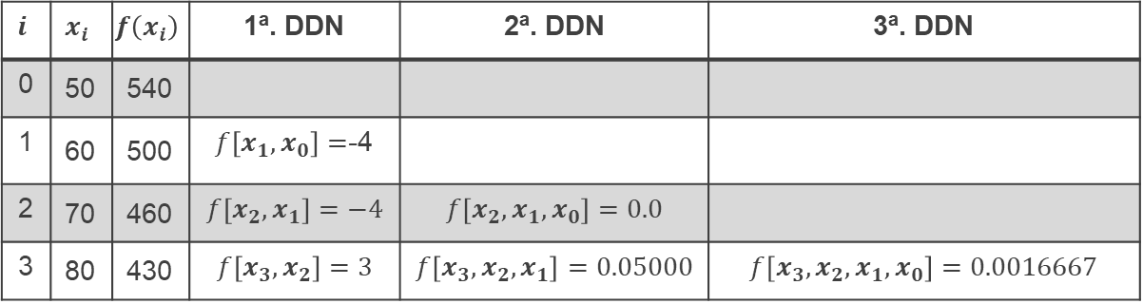
Resumiendo los valores de las diferencias divididas en la siguiente tabla tenemos:
$$i$$ | $$x_{i}$$ | $$f\left(x_{i}\right)$$ | 1ª. DDN | 2ª. DDN | 3ª. DDN
0 | 50 | 540
1 | 60 | 500 | $f\left[x_{1},x_{0}\right]=$-4
2 | 70 | 460 | $$f\left[x_{2},x_{1}\right]=−4$$ | $$f\left[x_{2},x_{1},x_{0}\right]=0.0$$
3 | 80 | 430 | $$f\left[x_{3},x_{2}\right]=3$$ | $$f\left[{x_{3},x}_{2},x_{1}\right]=0.05000$$ | $$f\left[{x_{3},x_{2},x}_{1},x_{0}\right]=0.0016667$$
Tabla 3. Diferencias divididas de Newton

Slide 34
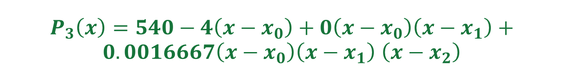
$P_{3}\left(x\right)=540−4\left(x−x_{0}\right)+0\left(x−x_{0}\right)\left(x−x_{1}\right)+0.0016667\left(x−x_{0}\right)\left(x−x_{1}\right)$ $\left(x−x_{2}\right)$
Sustituyendo los coeficientes obtenidos en la ec. 3.2, tenemos:
Ec. 3.3

Slide 35
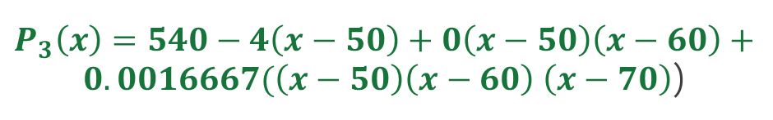
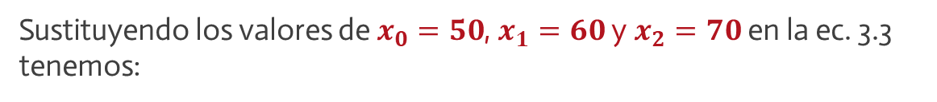
$$P_{3}\left(x\right)=540−4\left(x−50\right)+0\left(x−50\right)\left(x−60\right)+$$
$0.0016667(\left(x−50\right)\left(x−60\right)$ $\left(x−70\right)$)
Sustituyendo los valores de $x_{0}=50$, $x_{1}=60$ y $x_{2}=70$ en la ec. 3.3 tenemos:
Simplificando, se obtiene el polinomio interpolante de Diferencias Divididas de Newton
$$P_{3}\left(x\right)=540−4x+200+x^{3}−180x^{2}+10700x−210000$$
$$P_{3}\left(x\right)=x^{3}−180x^{2}+10,696x−209,260$$

Slide 36


3. Con el polinomio obtenido, estime la viscosidad del aceite industrial a una temperatura de 65 °C.
x = 65 °C
$$P_{3}\left(x\right)=x^{3}−180x^{2}+10,696x−209,260$$
$$P_{3}\left(65\right)={\left(65\right)}^{3}−180{\left(65\right)}^{2}+10,696\left(65\right)−209,260$$
$$P_{3}\left(65\right)=479.375$$
4. Conclusión: La viscosidad del aceite a una temperatura de 65 °C es de 479.375 cP. El valor se encuentra en el rango de los datos proporcionados en la tabla

Slide 37
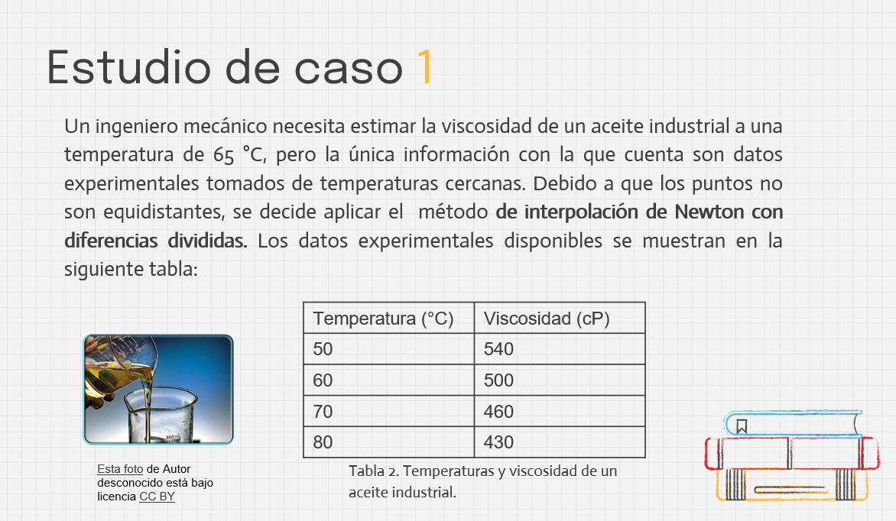
5. Pseudocódigo y Código en C++

Slide 38
Análisis de datos
Identificador | Tipo de dato | Entrada/Salida | Descripción
x | Arreglo real | Entrada | Temperaturas en los puntos dados
f | Arreglo real | Entrada | Viscosidades correspondientes a cada temperatura
dd | Matriz real | Salida | Tabla de diferencias divididas para interpolación
n | Entero | Entrada | Número de puntos de datos
x_eval | Real | Entrada | Valor de temperatura a interpolar
resultado | Real | Salida | Resultado de la interpolación
producto | Real | Salida | Acumulador para el producto de términos en la fórmula de interpolación
i, j | Entero | Control | Índices de control para los bucles

Slide 39
const int MAX = 10
Inicio
real arreglo x[MAX], f[MAX], dd[MAX][MAX]
real x_eval, resultado, producto
entero n,
Imprimir “Ingresa el número de datos”
Leer n
Escribir "Ingrese los valores de x (temperatura):"
Para (i=0 hasta n-1)
Leer x[i]
Escribir "Ingrese los valores de f(x) (viscosidad):"
Para (i=0 hasta n-1)
Inicio
Leer f[i]
dd[i][0] ← f[i] // primera columna de diferencias divididas
FinPara
Pseudocódigo
1^{a. Parte}

Slide 40
// Construcción de la tabla de diferencias divididas
Para (j = 1 hasta n-1)
Para (i =0 hasta n-j-1)
dd[i][j] = (dd[i+1][j-1] - dd[i][j-1]) / (x[i+j] - x[i])
FinPara
FinPara
Leer x_eval (valor a interpolar)
resultado = dd[0][0]
producto = 1
Para (i = 1 hasta n-1)
Inicio
producto = producto * (x_eval - x[i-1])
resultado = resultado + dd[0][i] * producto
FinPara
Mostrar resultado
Fin
Pseudocódigo
2^{a. Parte}

Slide 41
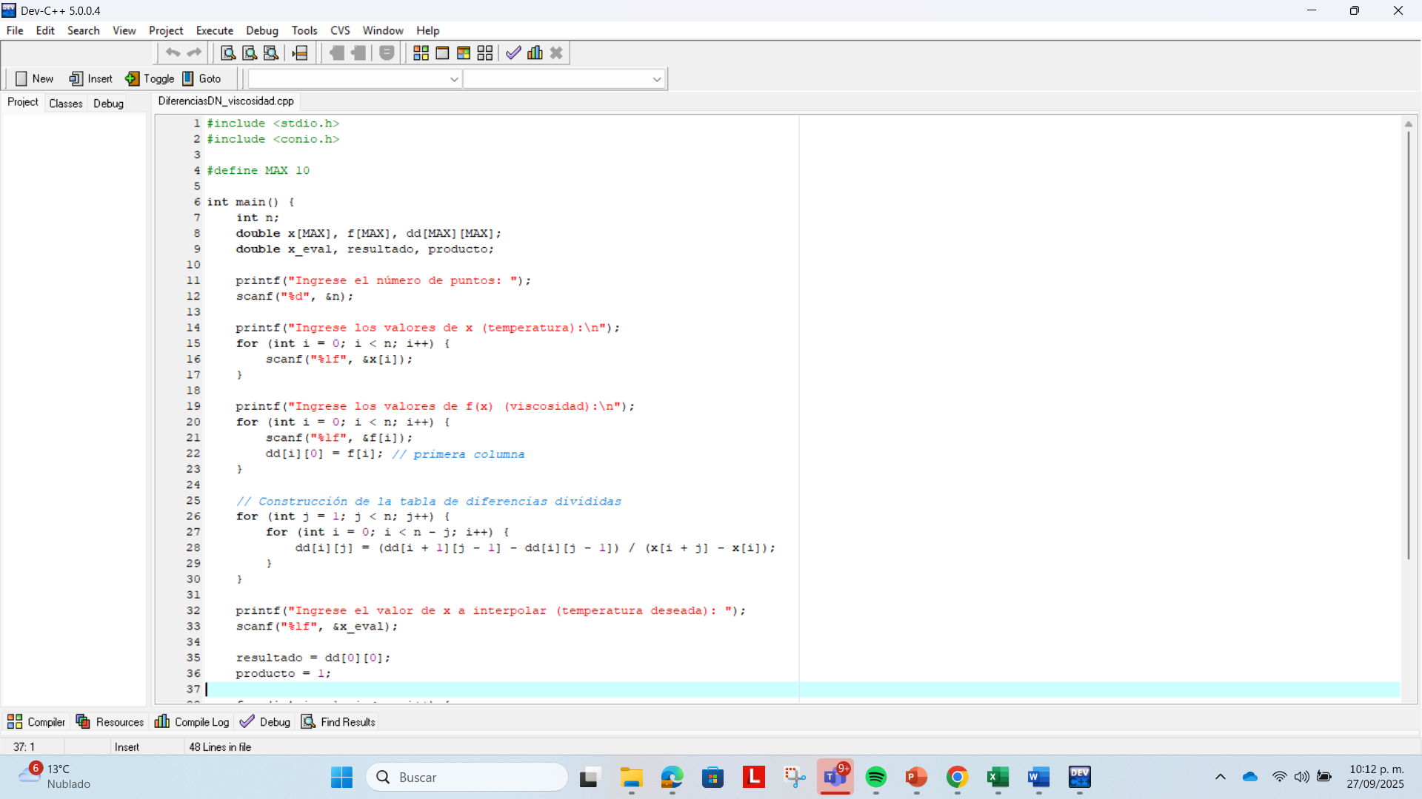
Programa
Estimación de la viscosidad de un aceite automotriz para una temperatura dada.

Slide 42
Código en C++
1st
2nd
#include <stdio.h>
#include <conio.h>
#define MAX 10
int main() {
int n, i, j;
float x[MAX], f[MAX], dd[MAX][MAX];
float x_eval, resultado, producto;
printf("Ingrese el número de puntos: ");
scanf("%d", &n);
printf("Ingrese los valores de la temperatura:\n");
for (i = 0; i < n; i++)
scanf("%f", &x[i]);
printf ("Ingrese los valores de la viscosidad:\n");
for (i = 0; i < n; i++)
{
scanf("%f", &f[i]);
dd[i][0] = f[i]; // primera columna
}

Slide 43
Código en C++
3rd
4th
// Construcción de la tabla de diferencias divididas
for (int j = 1; j < n; j++) {
for (int i = 0; i < n - j; i++) {
dd[i][j] = (dd[i + 1][j - 1] - dd[i][j - 1]) / (x[i + j] - x[i]);
}
}
printf("Ingrese el valor de x a interpolar (temperatura deseada): ");
scanf("%f", &x_eval);
resultado = dd[0][0];
producto = 1;
for (int i = 1; i < n; i++)
{
producto *= (x_eval - x[i - 1]);
resultado += dd[0][i] * producto;
}
printf("La viscosidad estimada en %.2f °C es: %.6f cP\n", x_eval, resultado);
getch();
return 0;
}

Slide 44
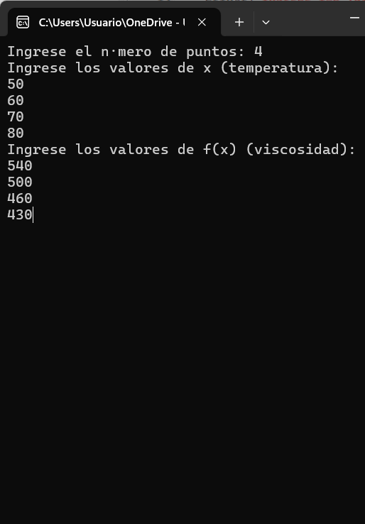
Ejecución
A continuación se muestran la viscosidad del aceite cuando la temperatura es de 65 °C

Slide 45
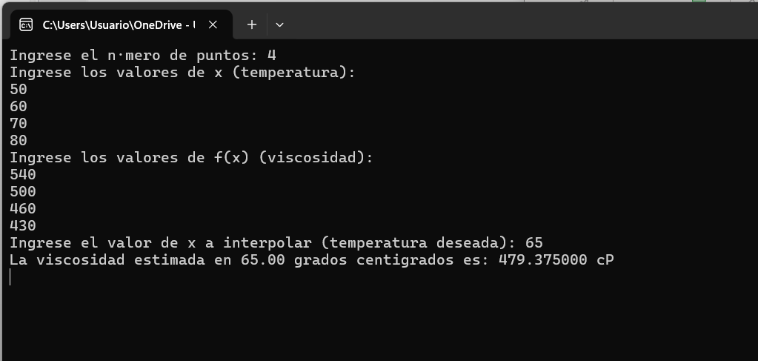

Slide 46
Bibliografía
1. Gutiérrez R. José, (2010), “Análisis Numérico”, McGrawHill, 1ª. Edición.
2. Richard L. Burden, J. Douglas Faires, (2017), “Análisis Numérico”, Thomson, 7ª Edición.
3. Steven C. Chapra, Raymod P. Canale, (2015), “Métodos Numéricos para Ingenieros”, Mc Graw Hill, 5ª Edición.

Slide 47
Gracias
¿Tienes dudas?
macontrerasf@uaemex.mx
Please keep this slide for attribution

